Slide 1
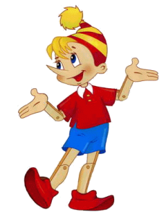
Мастер - класс
Занятие по изобразительному искусству:
«Иллюстрация к сказке Алексея Толстого
«Золотой ключик, или приключения Буратино»
Муниципальное учреждение дополнительного образования
“Центр эстетического воспитания детей”
Республика Мордовия, город Саранск
Подготовила: педагог дополнительного образования
студии изобразительного искусства
Павельева Елена Фёдоровна
Саранск 2023

Slide 2
Цели урока:
- познакомить учащихся с книжной иллюстрацией; изучению средств выразительности, используемых в книгах;
- создание иллюстрации к сюжету любимой сказки;
- содействовать формированию интереса к сказочному творчеству, способствовать развитию графических навыков в передаче пропорций сложных по форме предметов, навыков композиционного решения рисунка;
- способствовать воспитанию доброты и отзывчивости.

Slide 3
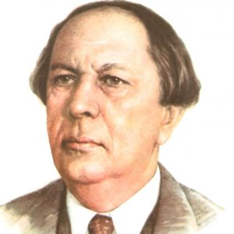
Краткая биография Алексея Николаевича Толстого.
Мать Алексея Толстого была талантливой писательницей и привила сыну любовь к литературному творчеству. С ранней юности он писал много и разнообразно: создавал фантастические и исторические романы, сказки для детей, повести в духе соцреализма, стихи и пьесы. Именно Алексей Толстой рассказал детям о приключениях деревянного мальчика Буратино, а взрослым — о любви землянина и марсианки Аэлиты.

Slide 4
Что такое сказка?! Сказка — это наверно самое удивительное, что придумано нашими предками. Нет в мире человека, который бы не читал, хоть раз в жизни, сказок. Наша жизнь начинается со сказки — это первое в жизни, что мама рассказывает ребёнку.
Сказка – это занимательный рассказ о необыкновенных событиях и приключениях.
Фольклористами выделяются 3 вида русских народных сказок. Это сказки о животных, бытовые, и самые интересные, пожалуй, – волшебные сказки.

Slide 5
Если сказку внимательно читать или слушать, то обязательно поймешь, что в ней главное, всегда отыщешь зерно мудрости. Без намека сказок не бывает, недаром же они часто кончаются лукавой присказкой:
«Сказка – ложь, да в ней намек – добрым молодцам урок!».

Slide 6
Создание иллюстрации к сказке
Иллюстрация — это изображение (рисунок, фото или гравюра) для пояснения текста художественного произведения, технической документации или научного труда. Визуальные образы помогают читателю глубже ощутить эмоциональную атмосферу и понять основную суть книги. Иллюстрации широко используются не только в книжном деле, но и в рекламной индустрии, а также в средствах массовой информации.

Slide 7
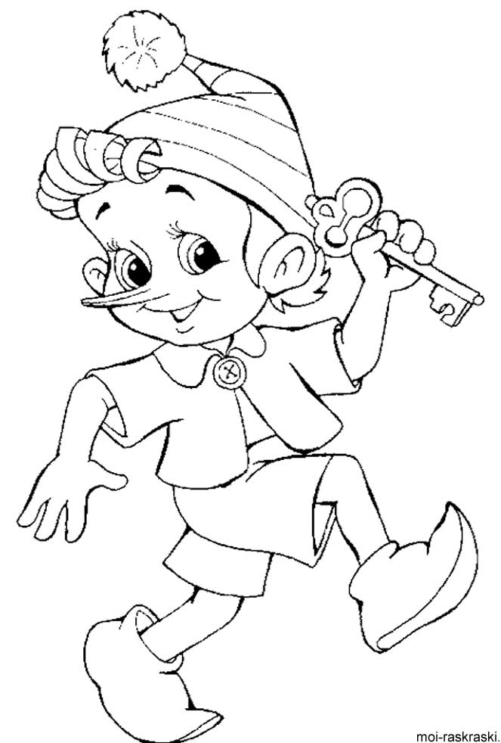
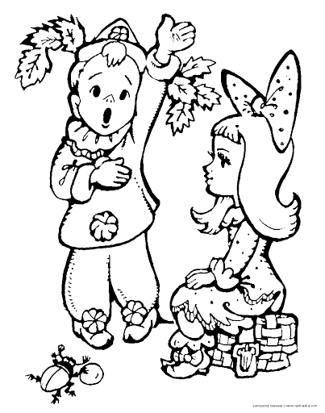
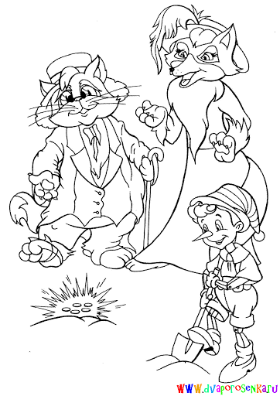
Эскизы для работы

Slide 8
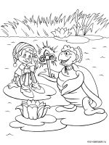
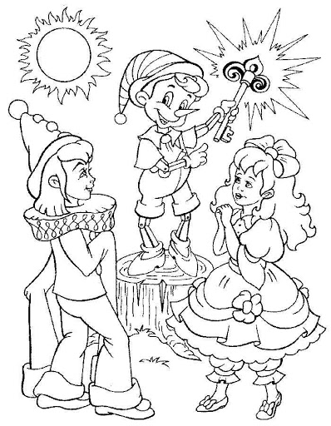
Эскизы для работы

Slide 9
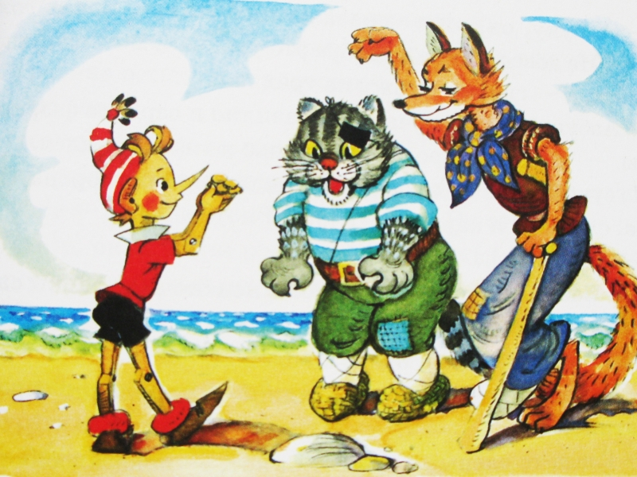
Яркое живописное решение

Slide 10
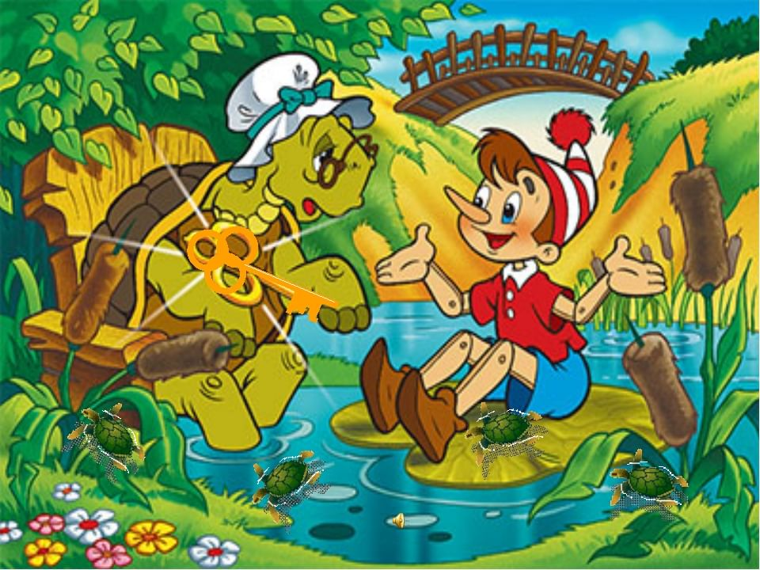
Яркое живописное решение

Slide 11
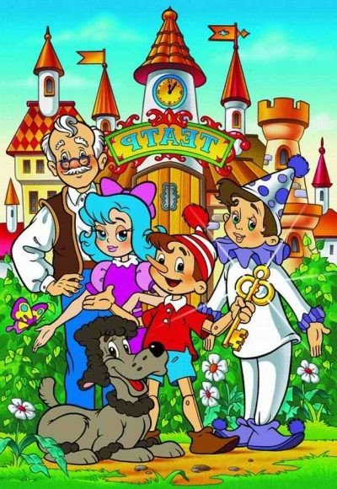
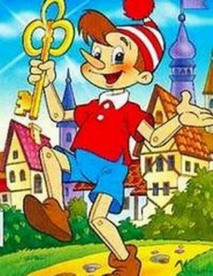
Яркое живописное решение

Slide 12
Шарманщик Карло.
Возле моря, там, где солнце,
Где на пляже места мало.
В доме с маленьким оконцем,
Жил шарманщик, старый Карло.
В тесной маленькой лачужке,
Очень трудно развернуться.
Стол, кроватка возле печки,
Здесь двоим не разминуться.
Печка комнату не греет,
И огонь не настоящий:
Нарисован, но теплее,
От него, секрет, таящим.
Как-то раз, зашел в коморку,
Старый друг, с поленом гладким.
Без какого либо толку,
На лице одни загадки.
Сунул Карло деревяшку,
Обругал жару и лето,
Ткнул в очаг холодный тяжко,
Улыбнулся напоследок.
Карло взял полено в руки,
Аккуратненько потрогал.
Изнутри услышал звуки,
Был охвачен он тревогой.
Прав был друг, оно живое,
Говорящее, с душою.
Видно, чудо неземное,
Занесло к нему судьбою.
Чтобы жить не скучно было,
Он решил себе сыночка,
Из полена, что таило
Жизнь внутри, строгать, и точка.

Slide 13
Сказка А.Н. Толстого «Золотой ключик или Приключения Буратино» имела большой успех не только, но и у взрослых. Книга переиздавалась много раз и была переведена на 47 языках мира! Веселый деревянный человечек поселился на книжных полках, в каждом доме нашей страны.
Я очень довольна вашей работой. Вы отлично поработали. Вы сегодня молодцы!

